Slide 1
CƠ SỞ LÝ THUYẾT
Time Update
“Dự đoán”
Measurement Update
“Hiệu chỉnh”

Slide 2
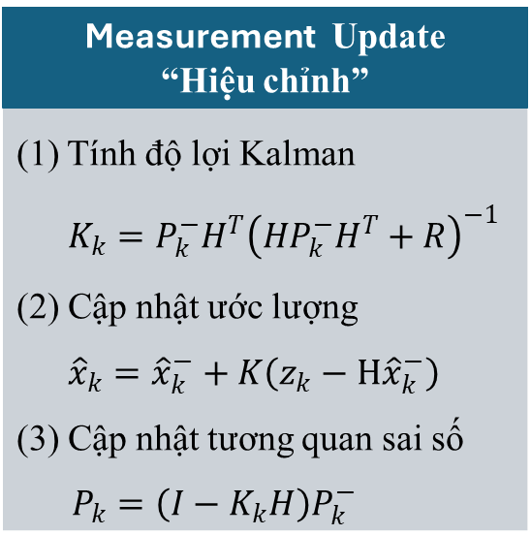
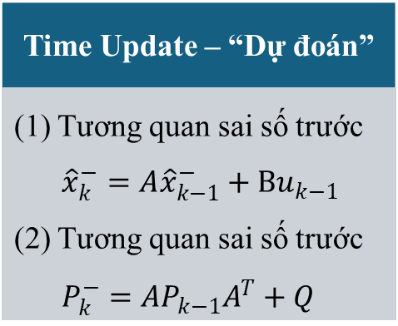
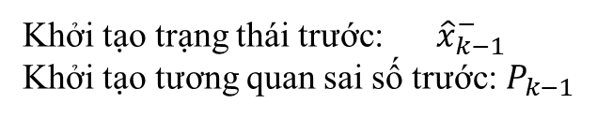
Measurement Update “Hiệu chỉnh”
(1) Tính độ lợi Kalman $K_{k}=P_{k}^{−}H^{T}{\left(HP_{k}^{−}H^{T}+R\right)}^{−1}$ (2) Cập nhật ước lượng ${\hat{x}}_{k}={\hat{x}}_{k}^{−}+K\left(z_{k}−H{\hat{x}}_{k}^{−}\right)$ (3) Cập nhật tương quan sai số $P_{k}=\left(I−K_{k}H\right)P_{k}^{−}$
Time Update – “Dự đoán”
(1) Tương quan sai số trước ${\hat{x}}_{k}^{−}=A{\hat{x}}_{k−1}^{−}+Bu_{k−1}$ (2) Tương quan sai số trước $P_{k}^{−}=AP_{k−1}A^{T}+Q$
Khởi tạo trạng thái trước: ${\hat{x}}_{k−1}^{−}$
Khởi tạo tương quan sai số trước: $P_{k−1}$

Slide 3
BÁO CÁO ĐIỀU KHIỂN THÔNG MINH
MÔ HÌNH ROBOT 2 BÁNH TỰ CÂN BẰNG SỬ DỤNG BỘ ĐIỀU KHIỂN LQR
GVHD: TS. Nguyễn Minh Tâm
Sinh viên trình bày: MSSV:
Nguyễn Văn Pháp 21151303
Vũ Tiến Phát 21151309

Slide 4
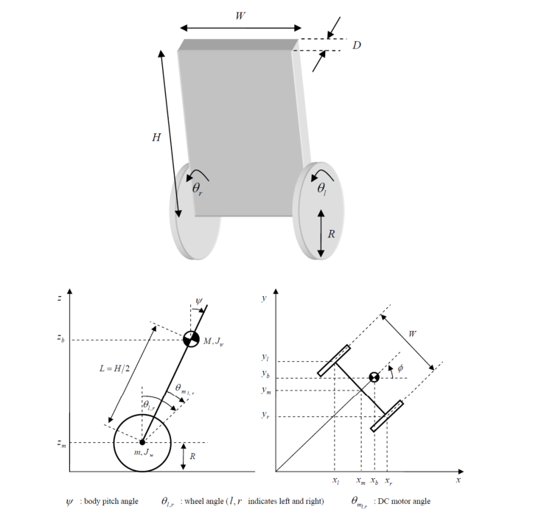
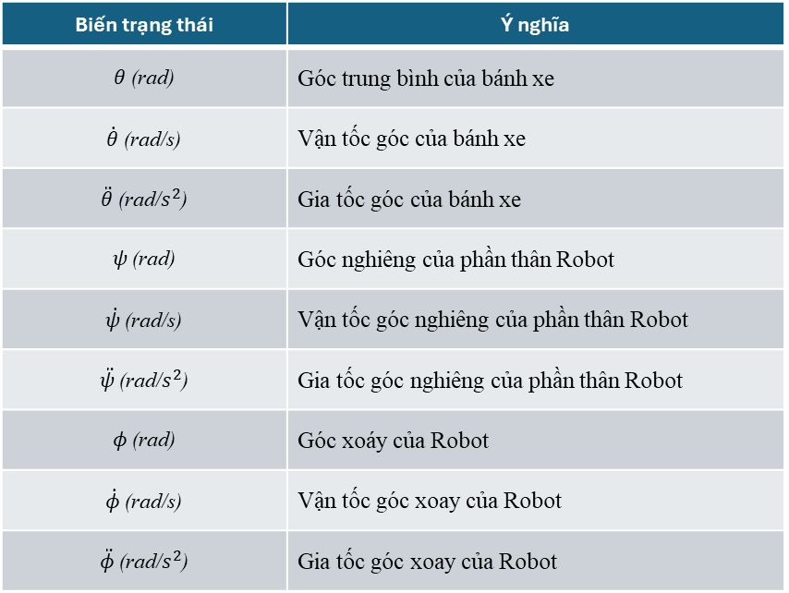
MÔ HÌNH TOÁN HỌC
Biến trạng thái | Ý nghĩa
$θ$ (rad) | Góc trung bình của bánh xe
$\dot{θ}$ (rad/s) | Vận tốc góc của bánh xe
$\ddot{θ}$ (rad/$s^{2}$) | Gia tốc góc của bánh xe
$ψ$ (rad) | Góc nghiêng của phần thân Robot
$\dot{ψ}$ (rad/s) | Vận tốc góc nghiêng của phần thân Robot
$\ddot{ψ}$ (rad/$s^{2}$) | Gia tốc góc nghiêng của phần thân Robot
$φ$ (rad) | Góc xoáy của Robot
$\dot{φ}$ (rad/s) | Vận tốc góc xoay của Robot
$\ddot{φ}$ (rad/$s^{2}$) | Gia tốc góc xoay của Robot

Slide 5
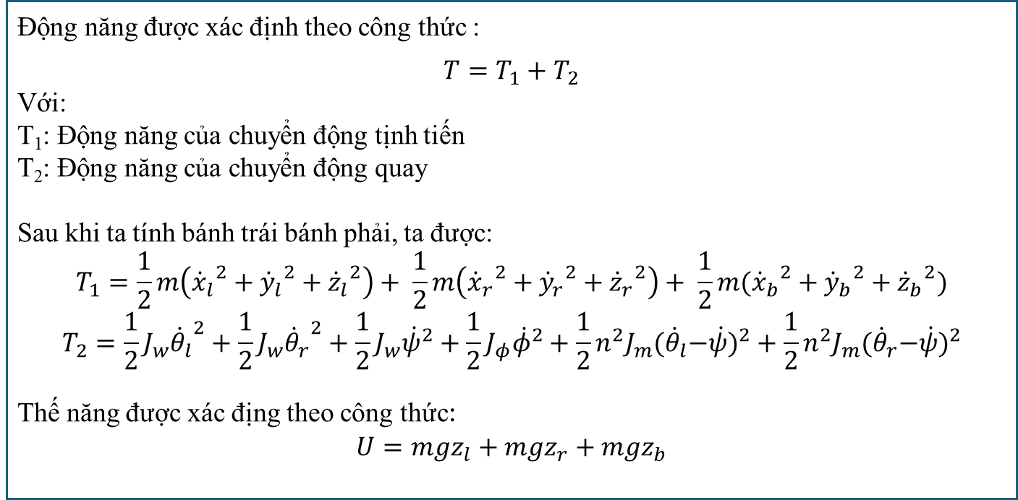
MÔ HÌNH TOÁN HỌC
Động năng được xác định theo công thức :
$T=T_{1}+T_{2}$
Với:
T₁: Động năng của chuyển động tịnh tiến
T₂: Động năng của chuyển động quay
Sau khi ta tính bánh trái bánh phải, ta được:
$$T_{1}=\frac{1}{2}m\left({{\dot{x}}_{l}}^{2}+{{\dot{y}}_{l}}^{2}+{{\dot{z}}_{l}}^{2}\right)+ \frac{1}{2}m\left({{\dot{x}}_{r}}^{2}+{{\dot{y}}_{r}}^{2}+{{\dot{z}}_{r}}^{2}\right)+ \frac{1}{2}m({{\dot{x}}_{b}}^{2}+{{\dot{y}}_{b}}^{2}+{{\dot{z}}_{b}}^{2})$$
$$T_{2}=\frac{1}{2}J_{w}{{\dot{θ}}_{l}}^{2}+\frac{1}{2}J_{w}{{\dot{θ}}_{r}}^{2}+\frac{1}{2}J_{w}{\dot{ψ}}^{2}+\frac{1}{2}J_{φ}{\dot{φ}}^{2}+\frac{1}{2}n^{2}J_{m}{{(\dot{θ}}_{l}−\dot{ψ})}^{2}+\frac{1}{2}n^{2}J_{m}{{(\dot{θ}}_{r}−\dot{ψ})}^{2}$$
Thế năng được xác địng theo công thức:
$$U=mgz_{l}+mgz_{r}+mgz_{b}$$

Slide 6
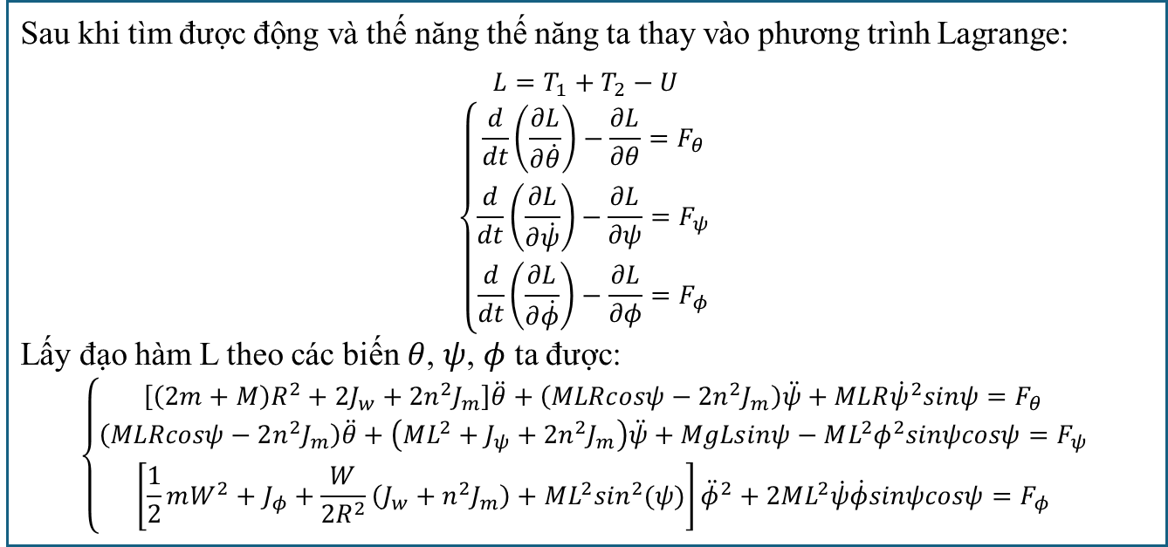
MÔ HÌNH TOÁN HỌC
Sau khi tìm được động và thế năng thế năng ta thay vào phương trình Lagrange:
$L=T_{1}+T_{2}−U$
$$\left\{\begin{aligned}\frac{d}{dt}\left(\frac{∂L}{∂\dot{θ}}\right)−\frac{∂L}{∂θ}=F_{θ} \\ \frac{d}{dt}\left(\frac{∂L}{∂\dot{ψ}}\right)−\frac{∂L}{∂ψ}=F_{ψ} \\ \frac{d}{dt}\left(\frac{∂L}{∂\dot{φ}}\right)−\frac{∂L}{∂φ}=F_{φ} \end{aligned}\right.$$
Lấy đạo hàm L theo các biến $θ$, $ψ$, $φ$ ta được:
$$\left\{\begin{aligned}\left[\left(2m+M\right)R^{2}+2J_{w}+2n^{2}J_{m}\right]\ddot{θ}+\left(MLRcosψ−2n^{2}J_{m}\right)\ddot{ψ}+MLR{\dot{ψ}}^{2}sinψ=F_{θ} \\ \left(MLRcosψ−2n^{2}J_{m}\right)\ddot{θ}+\left(ML^{2}+J_{ψ}+2n^{2}J_{m}\right)\ddot{ψ}+MgLsinψ−ML^{2}φ^{2}sinψcosψ=F_{ψ} \\ \left[\frac{1}{2}mW^{2}+J_{φ}+\frac{W}{{2R}^{2}}\left(J_{w}+n^{2}J_{m}\right)+ML^{2}\sin^{2}(ψ)\right]{\ddot{φ}}^{2}+2ML^{2}\dot{ψ}\dot{φ}sinψcosψ=F_{φ} \end{aligned}\right.$$

Slide 7
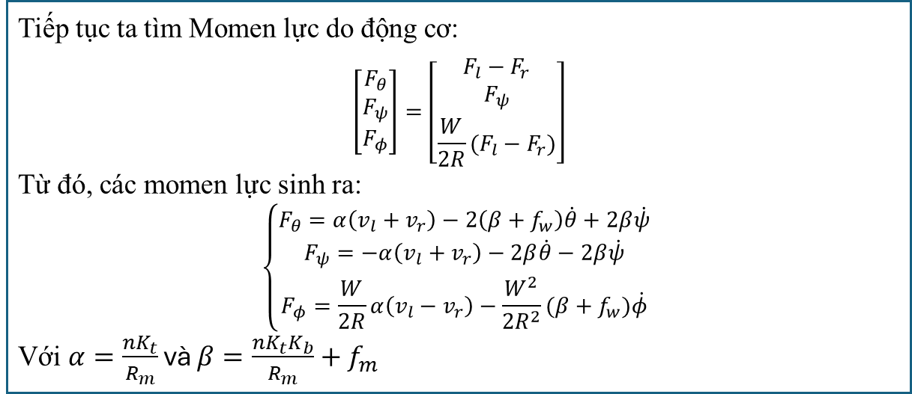
MÔ HÌNH TOÁN HỌC
Tiếp tục ta tìm Momen lực do động cơ:
$$\left[\begin{matrix}F_{θ} \\ F_{ψ} \\ F_{φ}\end{matrix}\right]=\left[\begin{matrix}F_{l}−F_{r} \\ F_{ψ} \\ \frac{W}{2R}(F_{l}−F_{r})\end{matrix}\right]$$
Từ đó, các momen lực sinh ra:
$$\left\{\begin{aligned}F_{θ}=α\left(v_{l}+v_{r}\right)−2\left(β+f_{w}\right)\dot{θ}+2β\dot{ψ} \\ F_{ψ}=−α\left(v_{l}+v_{r}\right)−2β\dot{θ}−2β\dot{ψ} \\ F_{φ}=\frac{W}{2R}α\left(v_{l}−v_{r}\right)−\frac{W^{2}}{2R^{2}}(β+f_{w})\dot{φ} \end{aligned}\right.$$
Với $α=\frac{nK_{t}}{R_{m}}$ và $β=\frac{nK_{t}K_{b}}{R_{m}}+f_{m}$

Slide 8
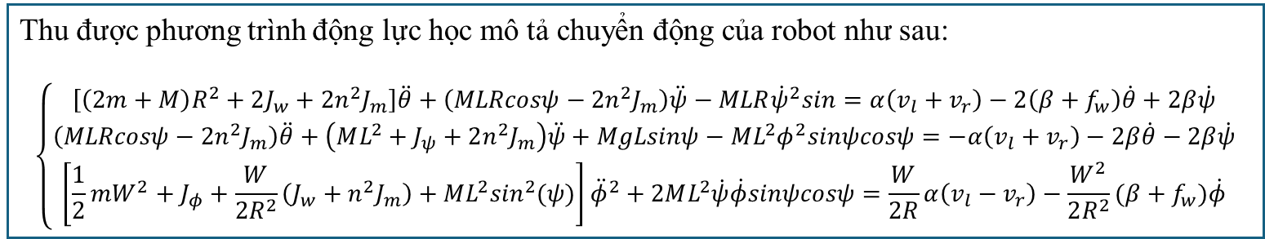
MÔ HÌNH TOÁN HỌC
Thu được phương trình động lực học mô tả chuyển động của robot như sau:
$$\left\{\begin{aligned}\left[\left(2m+M\right)R^{2}+2J_{w}+2n^{2}J_{m}\right]\ddot{θ}+\left(MLRcosψ−2n^{2}J_{m}\right)\ddot{ψ}−MLR{\dot{ψ}}^{2}sin=α\left(v_{l}+v_{r}\right)−2\left(β+f_{w}\right)\dot{θ}+2β\dot{ψ} \\ \left(MLRcosψ−2n^{2}J_{m}\right)\ddot{θ}+\left(ML^{2}+J_{ψ}+2n^{2}J_{m}\right)\ddot{ψ}+MgLsinψ−ML^{2}φ^{2}sinψcosψ=−α\left(v_{l}+v_{r}\right)−2β\dot{θ}−2β\dot{ψ} \\ \left[\frac{1}{2}mW^{2}+J_{φ}+\frac{W}{{2R}^{2}}\left(J_{w}+n^{2}J_{m}\right)+ML^{2}\sin^{2}(ψ)\right]{\ddot{φ}}^{2}+2ML^{2}\dot{ψ}\dot{φ}sinψcosψ=\frac{W}{2R}α\left(v_{l}−v_{r}\right)−\frac{W^{2}}{2R^{2}}(β+f_{w})\dot{φ}\end{aligned}\right.$$

Slide 9
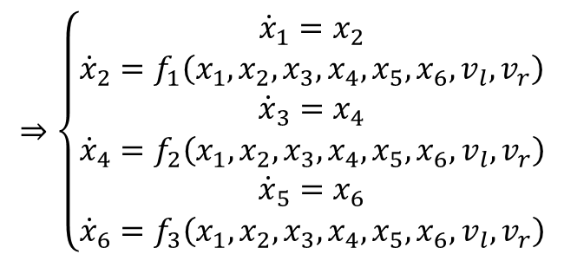
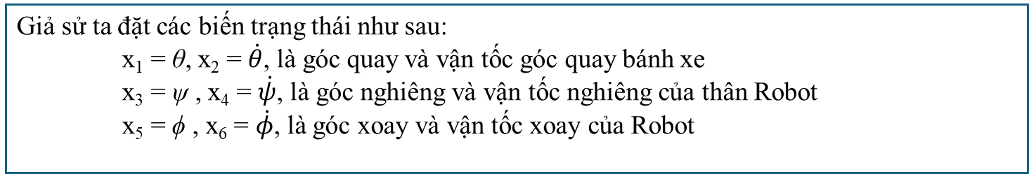

TUYẾN TÍNH HÓA HỆ THỐNG
Giả sử ta đặt các biến trạng thái như sau:
x₁ = θ, x₂ = $\dot{θ}$, là góc quay và vận tốc góc quay bánh xe
x₃ = ψ , x₄ = $\dot{ψ}$, là góc nghiêng và vận tốc nghiêng của thân Robot
x₅ = ϕ , x₆ = $\dot{φ}$, là góc xoay và vận tốc xoay của Robot
$$⇒\left\{\begin{matrix}{\dot{x}}_{1}=x_{2} \\ {\dot{x}}_{2}=f_{1}\left(x_{1},x_{2},x_{3},x_{4},x_{5},x_{6},v_{l},v_{r}\right) \\ {\dot{x}}_{3}=x_{4} \\ {\dot{x}}_{4}=f_{2}\left(x_{1},x_{2},x_{3},x_{4},x_{5},x_{6},v_{l},v_{r}\right) \\ {\dot{x}}_{5}=x_{6} \\ {\dot{x}}_{6}=f_{3}\left(x_{1},x_{2},x_{3},x_{4},x_{5},x_{6},v_{l},v_{r}\right)\end{matrix}\right.$$
Với $x={\left[x_{1} x_{2} x_{3} x_{4} x_{5} x_{6}\right]}^{T}={\left[θ \dot{θ} ψ \dot{ψ} φ \dot{φ}\right]}^{T}$

Slide 10
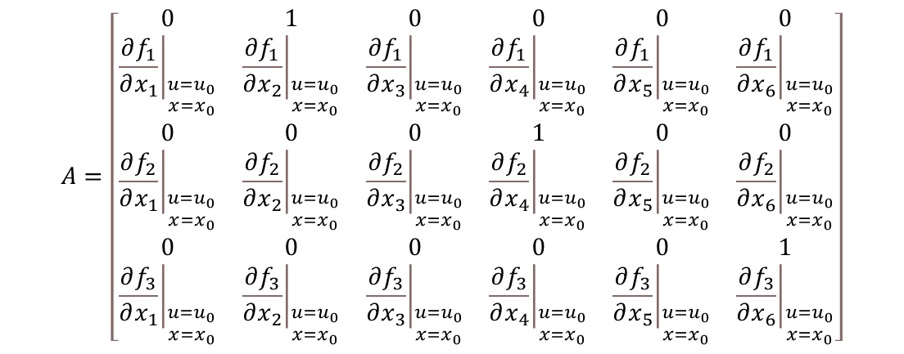
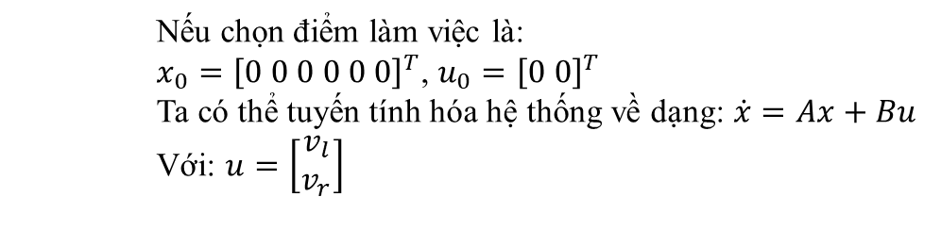
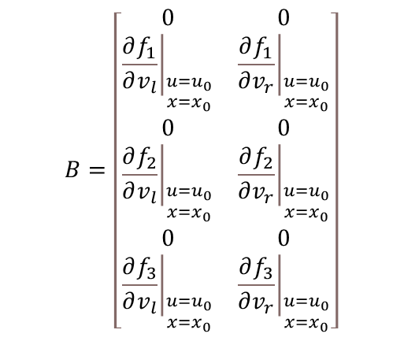
TUYẾN TÍNH HÓA HỆ THỐNG
Nếu chọn điểm làm việc là:
$x_{0}={\left[0 0 0 0 0 0\right]}^{T}$, $u_{0}={\left[0 0\right]}^{T}$
Ta có thể tuyến tính hóa hệ thống về dạng: $\dot{x}=Ax+Bu$
Với: $u=\left[\begin{matrix}v_{l} \\ v_{r}\end{matrix}\right]$
$$A=\left[\begin{matrix}0 & 1 & 0 & 0 & 0 & 0 \\ {\left.\frac{∂f_{1}}{∂x_{1}}\right|}_{\begin{matrix}u=u_{0} \\ x=x_{0}\end{matrix}} & {\left.\frac{∂f_{1}}{∂x_{2}}\right|}_{\begin{matrix}u=u_{0} \\ x=x_{0}\end{matrix}} & {\left.\frac{∂f_{1}}{∂x_{3}}\right|}_{\begin{matrix}u=u_{0} \\ x=x_{0}\end{matrix}} & {\left.\frac{∂f_{1}}{∂x_{4}}\right|}_{\begin{matrix}u=u_{0} \\ x=x_{0}\end{matrix}} & {\left.\frac{∂f_{1}}{∂x_{5}}\right|}_{\begin{matrix}u=u_{0} \\ x=x_{0}\end{matrix}} & {\left.\frac{∂f_{1}}{∂x_{6}}\right|}_{\begin{matrix}u=u_{0} \\ x=x_{0}\end{matrix}} \\ 0 & 0 & 0 & 1 & 0 & 0 \\ {\left.\frac{∂f_{2}}{∂x_{1}}\right|}_{\begin{matrix}u=u_{0} \\ x=x_{0}\end{matrix}} & {\left.\frac{∂f_{2}}{∂x_{2}}\right|}_{\begin{matrix}u=u_{0} \\ x=x_{0}\end{matrix}} & {\left.\frac{∂f_{2}}{∂x_{3}}\right|}_{\begin{matrix}u=u_{0} \\ x=x_{0}\end{matrix}} & {\left.\frac{∂f_{2}}{∂x_{4}}\right|}_{\begin{matrix}u=u_{0} \\ x=x_{0}\end{matrix}} & {\left.\frac{∂f_{2}}{∂x_{5}}\right|}_{\begin{matrix}u=u_{0} \\ x=x_{0}\end{matrix}} & {\left.\frac{∂f_{2}}{∂x_{6}}\right|}_{\begin{matrix}u=u_{0} \\ x=x_{0}\end{matrix}} \\ 0 & 0 & 0 & 0 & 0 & 1 \\ {\left.\frac{∂f_{3}}{∂x_{1}}\right|}_{\begin{matrix}u=u_{0} \\ x=x_{0}\end{matrix}} & {\left.\frac{∂f_{3}}{∂x_{2}}\right|}_{\begin{matrix}u=u_{0} \\ x=x_{0}\end{matrix}} & {\left.\frac{∂f_{3}}{∂x_{3}}\right|}_{\begin{matrix}u=u_{0} \\ x=x_{0}\end{matrix}} & {\left.\frac{∂f_{3}}{∂x_{4}}\right|}_{\begin{matrix}u=u_{0} \\ x=x_{0}\end{matrix}} & {\left.\frac{∂f_{3}}{∂x_{5}}\right|}_{\begin{matrix}u=u_{0} \\ x=x_{0}\end{matrix}} & {\left.\frac{∂f_{3}}{∂x_{6}}\right|}_{\begin{matrix}u=u_{0} \\ x=x_{0}\end{matrix}}\end{matrix}\right]$$
$$B=\left[\begin{matrix}0 & 0 \\ {\left.\frac{∂f_{1}}{∂v_{l}}\right|}_{\begin{matrix}u=u_{0} \\ x=x_{0}\end{matrix}} & {\left.\frac{∂f_{1}}{∂v_{r}}\right|}_{\begin{matrix}u=u_{0} \\ x=x_{0}\end{matrix}} \\ 0 & 0 \\ {\left.\frac{∂f_{2}}{∂v_{l}}\right|}_{\begin{matrix}u=u_{0} \\ x=x_{0}\end{matrix}} & {\left.\frac{∂f_{2}}{∂v_{r}}\right|}_{\begin{matrix}u=u_{0} \\ x=x_{0}\end{matrix}} \\ 0 & 0 \\ {\left.\frac{∂f_{3}}{∂v_{l}}\right|}_{\begin{matrix}u=u_{0} \\ x=x_{0}\end{matrix}} & {\left.\frac{∂f_{3}}{∂v_{r}}\right|}_{\begin{matrix}u=u_{0} \\ x=x_{0}\end{matrix}}\end{matrix}\right]$$

Slide 11
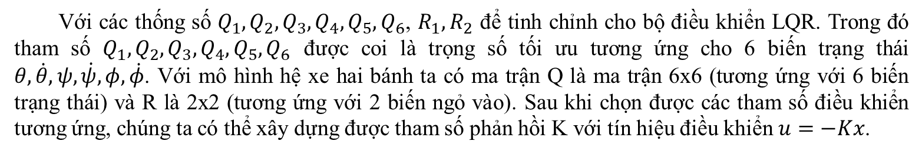
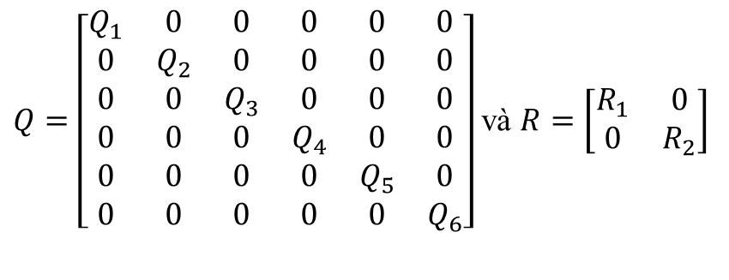
TUYẾN TÍNH HÓA HỆ THỐNG
Lúc này ta có ma trận trọng số như sau:
$Q=\left[\begin{matrix}Q_{1} & 0 & 0 & 0 & 0 & 0 \\ 0 & Q_{2} & 0 & 0 & 0 & 0 \\ 0 & 0 & Q_{3} & 0 & 0 & 0 \\ 0 & 0 & 0 & Q_{4} & 0 & 0 \\ 0 & 0 & 0 & 0 & Q_{5} & 0 \\ 0 & 0 & 0 & 0 & 0 & Q_{6}\end{matrix}\right]$ và $R=\left[\begin{matrix}R_{1} & 0 \\ 0 & R_{2}\end{matrix}\right]$
Với các thống số $Q_{1}, Q_{2}, Q_{3}, Q_{4}, Q_{5}, Q_{6}$, $R_{1}, R_{2}$ để tinh chỉnh cho bộ điều khiển LQR. Trong đó tham số $Q_{1}, Q_{2}, Q_{3}, Q_{4}, Q_{5}, Q_{6}$ được coi là trọng số tối ưu tương ứng cho 6 biến trạng thái $θ, \dot{θ}, ψ, \dot{ψ}, φ, \dot{φ}$. Với mô hình hệ xe hai bánh ta có ma trận Q là ma trận 6x6 (tương ứng với 6 biến trạng thái) và R là 2x2 (tương ứng với 2 biến ngỏ vào). Sau khi chọn được các tham số điều khiển tương ứng, chúng ta có thể xây dựng được tham số phản hồi K với tín hiệu điều khiển $u=−Kx$.

Slide 12
THIẾT KẾ BỘ ĐIỀU KHIỂN LQR
Ký hiệu - [Đơn vị] | Giá trị | Ý nghĩa
m - [Kg] | 0.0345 | Khối lượng của bánh xe
M - [Kg] | 0.875 | Khối lượng của Robot
R - [m] | 0.0325 | Bán kính bánh xe
W - [m] | 0.225 | Chiều rộng của Robot
D - [m] | 0.084 | Chiều ngang của Robot
H - [m] | 0.132 | Chiều cao của Robot
L - [m] | 0.091 | Khoảng cách từ trọng tâm Robot đến trục bánh xe
f_{w} | 0.18 | Hệ số ma sát giữa bánh xe và mặt phẳng di chuyển
f_{m} | 0.002 | Hệ số ma sát giữa Robot và động cơ DC
J_{m} - [kgm²] | 0.000082 | Moment quán tính động cơ DC
R_{m} - [Ω] | 13 | Điện trở động cơ DC
K_{b} - [Vs/rad] | 1.91 | Hệ số EMF của động cơ DC
K_{t} - [Nm/A] | 0.216 | Moment xoắn của động cơ DC
n | 33.64 | Tỉ số giảm tốc
g - [m/s²] | 9.81 | Gia tốc trọng trường

Slide 13
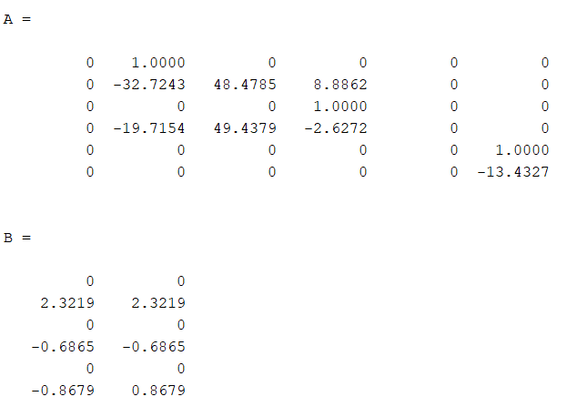
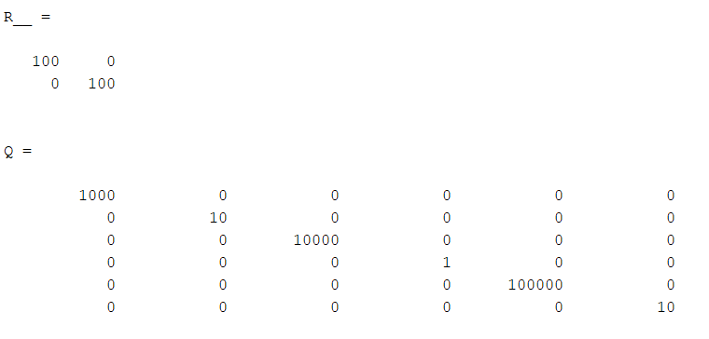
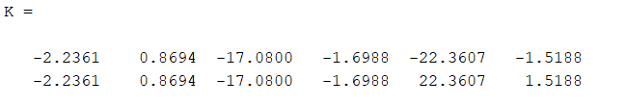

THIẾT KẾ BỘ ĐIỀU KHIỂN LQR
Tính toán ma trận A và B, ta được:
Chọn thông số Q và R như sau:
$$⇒$$

Slide 14
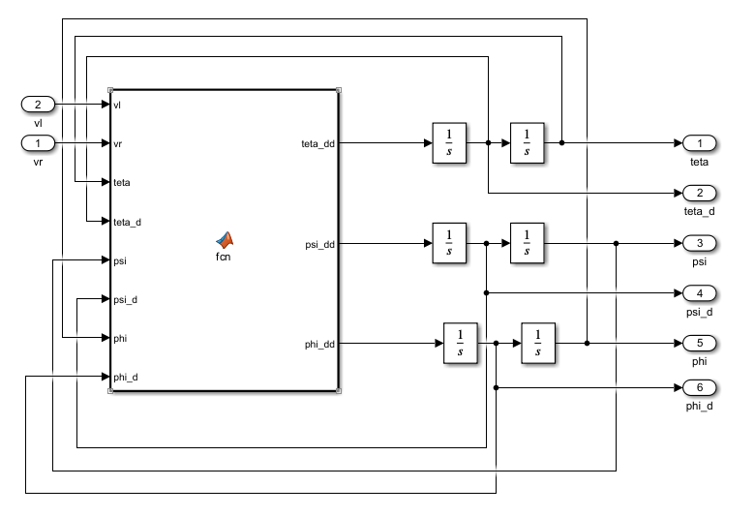
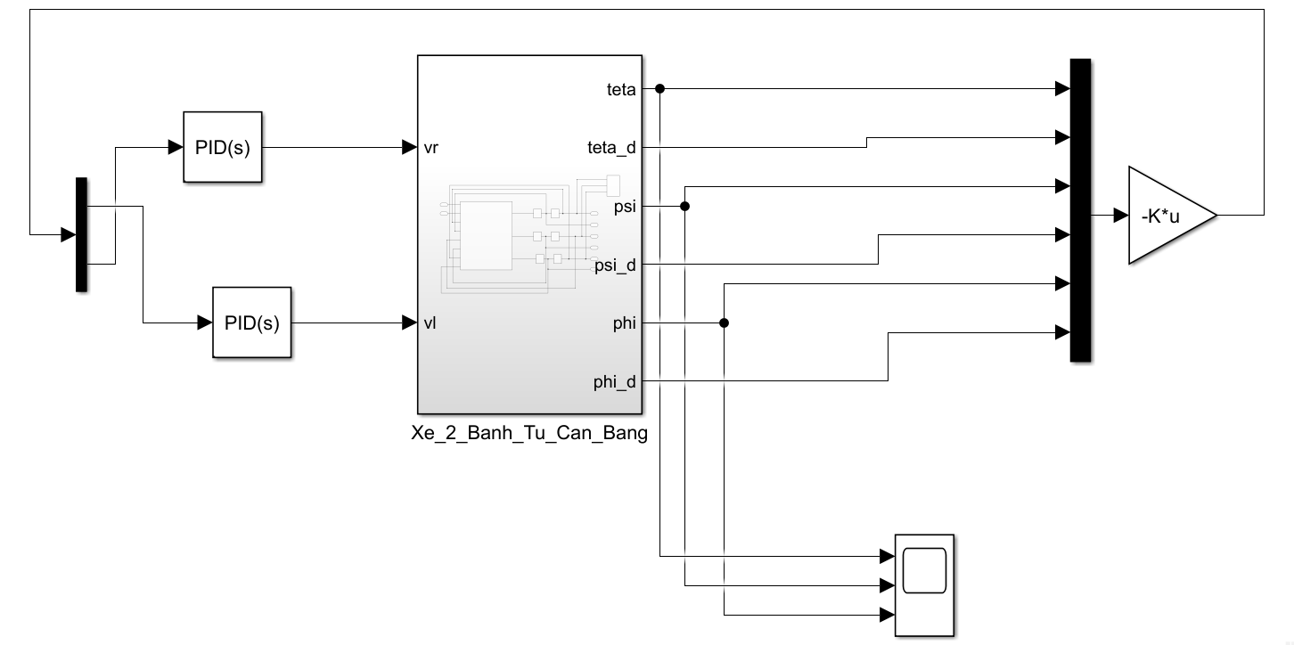
TIẾN HÀNH MÔ PHỎNG
Mô phỏng Simulink:
Khối Xe_2_Banh_Tu_Can_Bang
Trong đó khối MATLAB function khởi tạo các giá trị và các công thức tính toán $\ddot{θ}$, $\ddot{ψ}$, $\ddot{φ}$

Slide 15
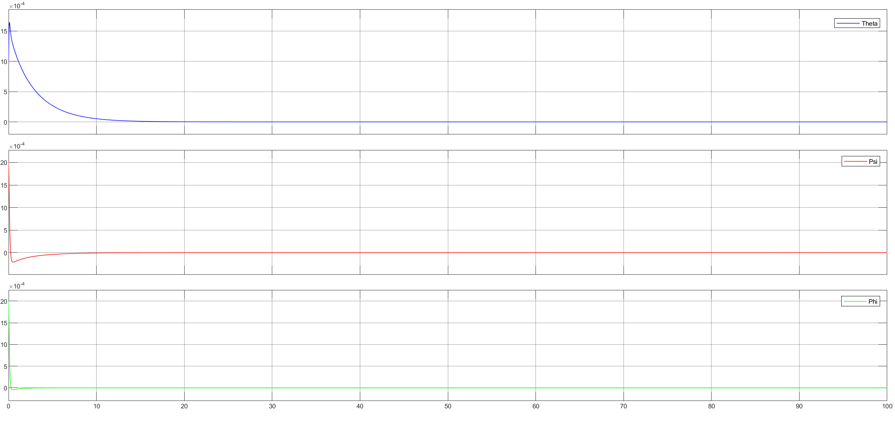
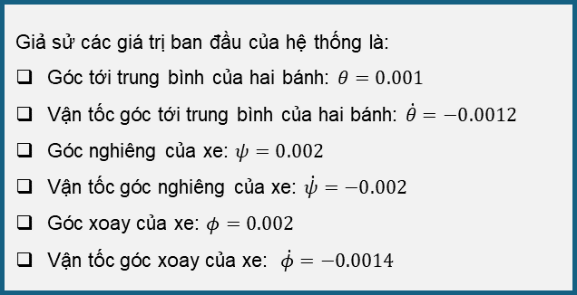
KẾT QUẢ MÔ PHỎNG
Giả sử các giá trị ban đầu của hệ thống là:
Góc tới trung bình của hai bánh: $θ=0.001$
Vận tốc góc tới trung bình của hai bánh: $\dot{θ}=−0.0012$
Góc nghiêng của xe: $ψ=0.002$
Vận tốc góc nghiêng của xe: $\dot{ψ}=−0.002$
Góc xoay của xe: $φ=0.002$
Vận tốc góc xoay của xe: $\dot{φ}=−0.0014$
Nhận xét: Tín hiệu đáp ứng của hệ thống tương đối tốt, các biến trạng thái của xe cân bằng tại 0, không có sai số xác lập, thời gian đạt xác lập nhanh, có xuất hiện vọt lố nhưng không đáng kể

